Slide 1
NORATO’S PARKING
Sistema de registro y facturación eficaz.

Slide 2
Anderson Vargas Pinto
Mauricio Guerrero
Nelson Castillo Rubio
Edwar Pinzon

Slide 3
1. Idea del Proyecto.
2. Objetivo general.
3. Objetivos específicos.
4. Planteamiento.
5. Alcances y limitaciones.
6. Justificación.
Componente Metodológico
Contenido

Slide 4
IDEA DEL PROYECTO

Slide 5
1
Idea del proyecto
Crear un sistema de información para el control de los servicios en un parqueadero de motos y bicicletas, que brinde optimización en el registro de entrada, estadía y salida de los vehículos, eficacia en los tiempos de trámite de los pagos y apoyo al área financiera.

Slide 6
OBJETIVOS

Slide 7
2
OBJETIVO GENERAL
Objetivo General del Proyecto
Desarrollar un programa eficaz de administración parqueaderos de motos y bicicletas que nos permita transformar funciones manuales a sistematizadas agilizando el proceso de ingreso y salida del vehículo motorizado y manual.

Slide 8
Sistematizar el ingreso y salida de motos y bicicletas para llevar el registro en el programa por desarrollar.
Llevar el control del registro del ingreso y salida de motos y bicicletas.
Contabilizar el lapso de permanencia de motos y bicicletas para calcular tarifa.
Agilizar el tiempo transcurrido durante el registro para el parqueo de motos y bicicletas.
Llevar un registro histórico de los datos de motos y bicicletas, veces que ha ingresado y tiempo total, para la verificación de información.
Elaborar un listado de los clientes para mejorar la búsqueda de información de sus datos.
Objetivos Específicos.

Slide 9
PLANTEAMIENTO
DEL PROBLEMA

Slide 10
Problema a resolver.
Dada la necesidad de movilidad y el denso tráfico en la ciudad, las personas vienen optando por medios de transporte alternativos como lo son las motos y bicicletas, pero el problema con estas opciones radica en el sitio en donde dejar sus vehículos durante un determinado lapso de tiempo, buscando economía y seguridad.
Muchos sitios ofrecen el servicio de parqueadero, pero los tiempos desde el ingreso hasta el registro son prolongados, adicionalmente el único registro que se lleva es en una hoja en la cual se indica si el vehículo aún permanece en el parqueadero o ya ha salido, afectando la seguridad por falta de control.
PLANTEAMIENTO DEL PROBLEMA.

Slide 11
ALCANCES Y LIMITACIONES

Slide 12
Alcances del Proyecto
Este proyecto es el primer paso hacia un concepto nacional, en este caso, el proyecto se centra en buscar un sistema de información simple, pero lo suficientemente completo para poder ser implementado en diversos lugares y usuarios, es decir: estándar y confiable.
Poseer una interfaz de usuario lo suficientemente práctica como para facilitar su manipulación en un individuo sin amplio conocimiento de los sistemas.
Cubrir la totalidad de los requerimientos funcionales y facilite la implementación, integración y mantenimiento.
Que soporte la jornada continua de trabajo y que tenga el respaldo (back up) de la información.
ALCANCES

Slide 13
Limitaciones del proyecto
El proyecto se desarrollará en la ciudad de Bogotá, específicamente en la localidad de Chapinero, en un parqueadero con capacidad para 25 motos y 60 bicicletas.
Especialmente importante es especificar que el sistema no contempla aspectos de seguridad ni movilidad interna, es decir, está plenamente diseñado para las actividades de registro y facturación.
LIMITACIONES

Slide 14
JUSTIFICACIÓN Y/O BENEFICIOS.

Slide 15
BENEFICIOS AL IMPLEMENTAR EL SOFTWARE.
Cambiaremos totalmente el manejo de entrada y salida de los vehículos motorizados, contemplando un nuevo sistemas mejorado eficazmente para agilizar procesos de recepción y entrega de cada motorizado que entre y salga del parqueadero, dándole a conocer al dueño la tarifa que se maneja al momento de dejar la moto o bicicleta durante cierto periodo de tiempo en el parqueadero y brindarle el mejor servicio a cada usuario del parqueadero.
BENEFICIOS

Slide 16
1. Técnicas de levantamiento de información.
2. Mapa de Procesos(BPMN).
3. Hardware y Software del cliente(Inventario).
4. Informe de Requerimientos Estándar.
5. Casos de Uso.
6. M.E.R.(Modelo Entidad Relación).
7. Diccionario de Datos.
8. Diagrama de Gantt.
9. Diagrama de Clases.
10. Prototipo.
11. Diagrama de Distribución.
12. Sistema de Control de Versiones.
13. Informe de Costos.
14. Base de Datos.
15. Prototipo Funcional 60%.
16. Prueba de software.
17. Implementación de Diagrama de Distribución.
18. Manuales de Usuario y de operación 60%.
Componente Técnico
Contenido

Slide 17
TECNICAS DE LEVANTAMIENTO DE INFORMACION

Slide 18
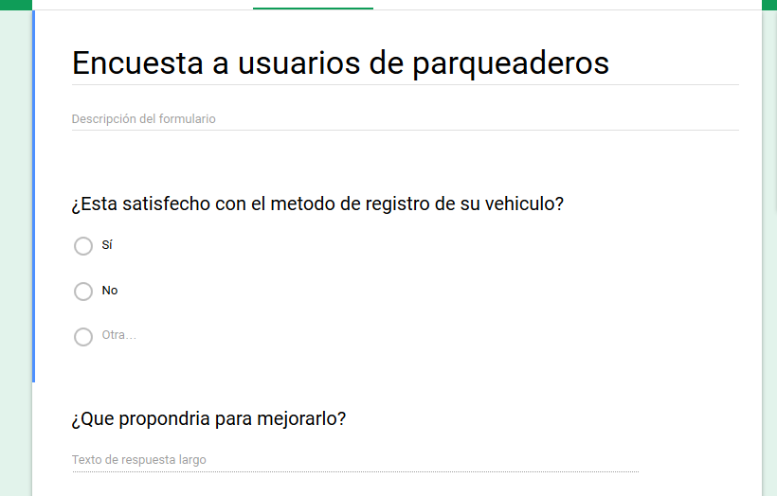
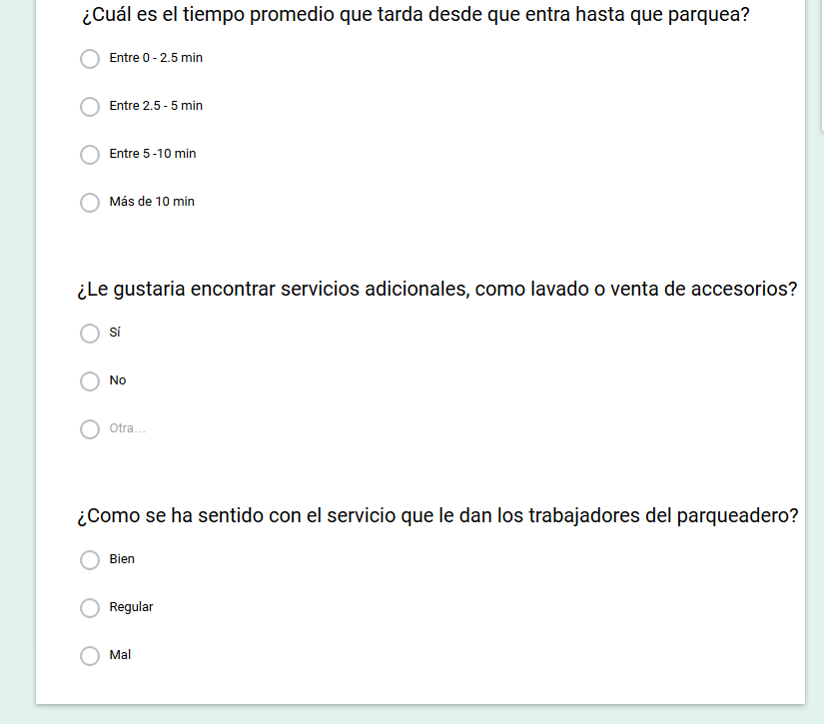
ENCUESTAS

Slide 19
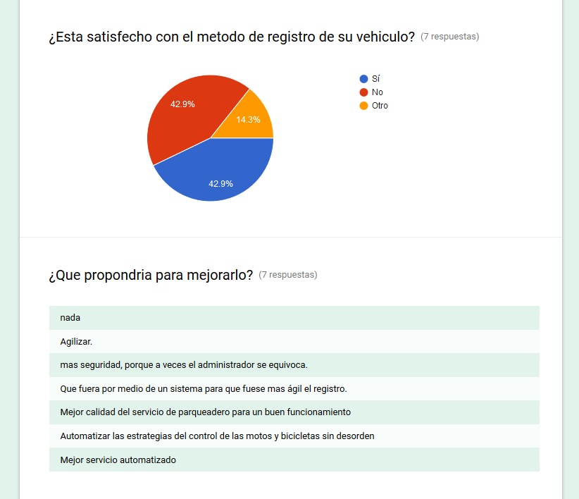
ESTADISTICAS

Slide 20
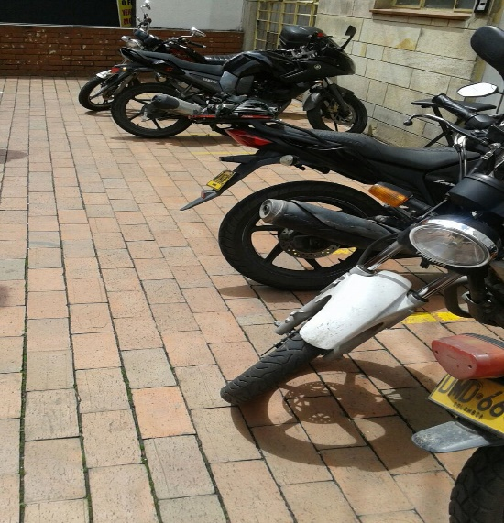
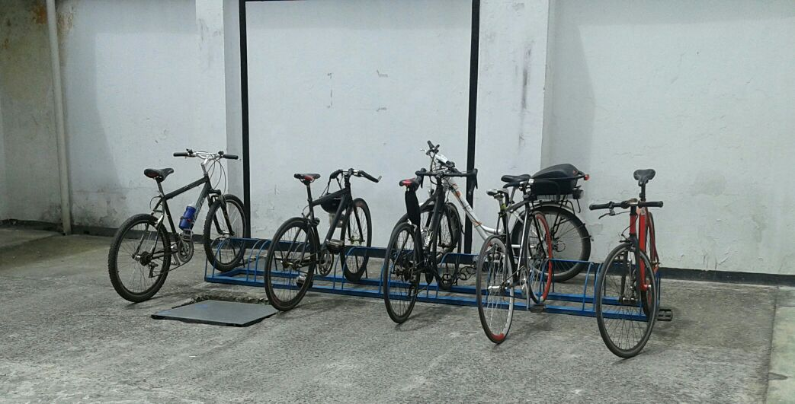
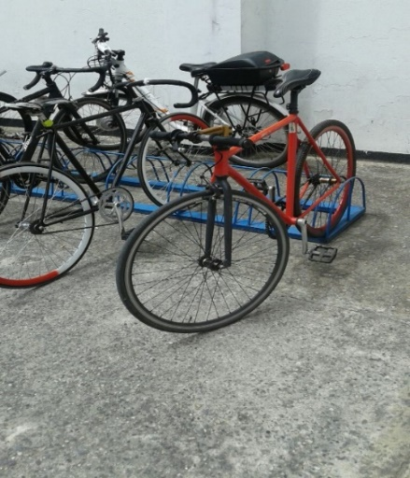
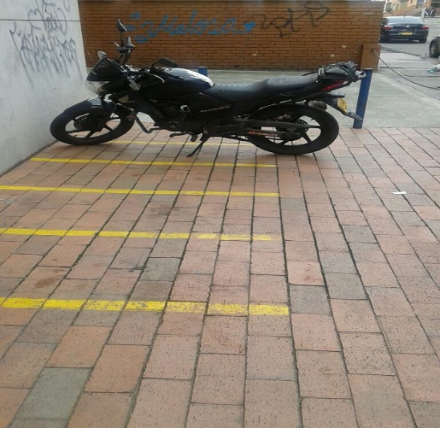
ZONAS DE PARQUEO DE MOTOS Y BICICLETAS

Slide 21
MAPA DE PROCESOS(BPMN)

Slide 22
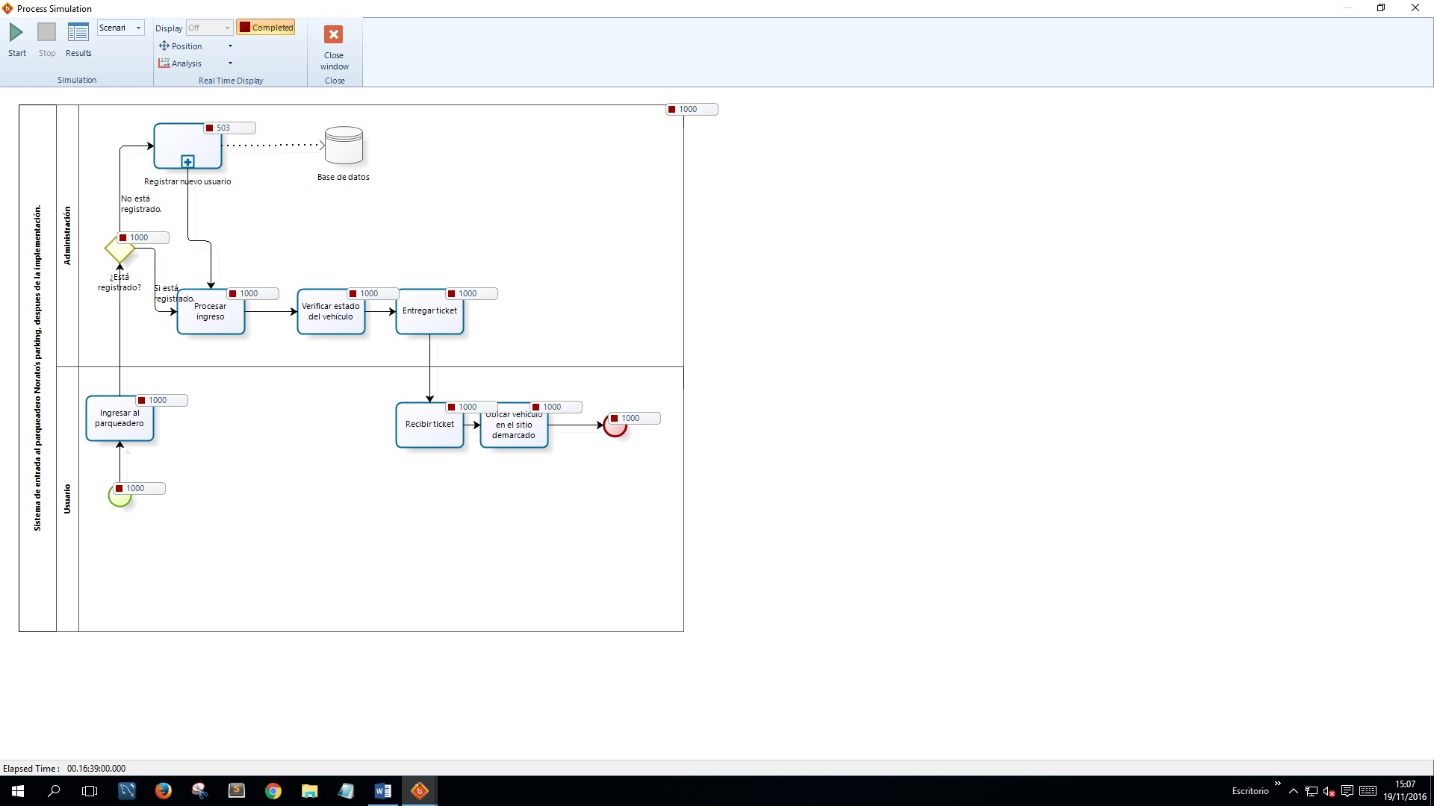
MAPA DE PROCESOS IMPLEMENTADO

Slide 23
SOFTWARE Y HARDWARE DEL CLIENTE(INVENTARIO)

Slide 24
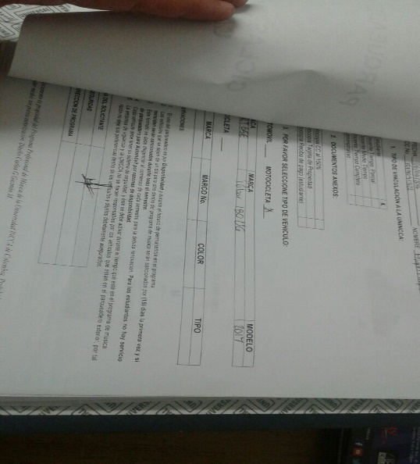
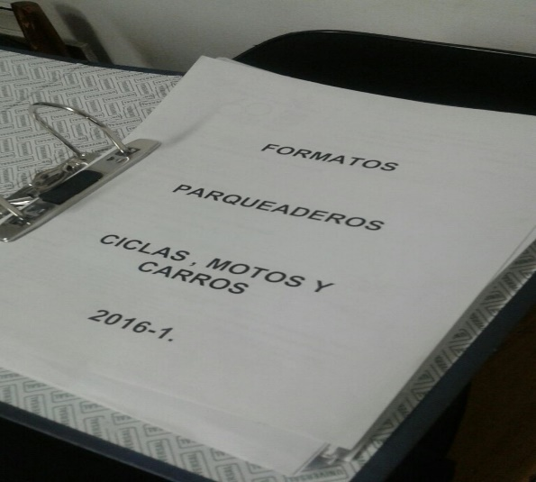
NO SE EVIDENCIA MANEJO DE SOFTWARE Y HARDWARE

Slide 25
REQUERIMIENTOS

Slide 26
Identificación del requerimiento | RF 01
Nombre del requerimiento | Autenticación del usuario
Características | Los usuarios deberán identificarse para rectificar que se encuentran en la base de datos.
Descripción del requerimiento | El sistema podrá ser consultado por el administrador y podrá consultar el registro del usuario en la base de datos.
Prioridad del requerimiento | Alta
REQUERIMIENTOS FUNCIONALES
Identificación del requerimiento | RF 02
Nombre del requerimiento | Registrar usuario
Características | Los usuarios deberán registrarse en la base de datos para poder ser identificados junto a su vehículo.
Descripción del requerimiento | El sistema podrá ser gestionado por el administrador para ubicar los datos de identificación del vehículo y el usuario en la base de datos.
Prioridad del requerimiento | Alta

Slide 27
REQUERIMIENTOS FUNCIONALES
Identificación del requerimiento | RF 03
Nombre del requerimiento | Registrar entrada y salida.
Características | El administrador podrá registrar la entrada y salida del vehículo y su respectivo usuario.
Descripción del requerimiento | Principal proceso de servicio donde se gestiona la información del inicio y final del lapso de permanencia del vehículo en el establecimiento.
Prioridad del requerimiento | Alta
Identificación del requerimiento | RF 04
Nombre del requerimiento | Consultar información
Características | El sistema ofrecerá al usuario y al administrador información acerca del proceso y valor del servicio.
Descripción del requerimiento | Muestra información de costos, procesos y la relación general entre usuario, servicio y administrador.
Prioridad del requerimiento | Alta
Identificación del requerimiento | RF 05
Nombre del requerimiento | Modificar la información de registro, facturación e ingreso del usuario.
Características | El sistema permitirá al administrador modificar, ingresar, registrar, activar y desactivar la información.
Descripción del requerimiento | Permite al administrador modificar datos, estado e información en general.
Prioridad del requerimiento | Alta

Slide 28
REQUERIMIENTOS FUNCIONALES
Identificación del requerimiento | RF 06
Nombre del requerimiento | Generar recibo.
Características | El administrador podrá general el recibo de cobro de acuerdo al tiempo de permanencia del vehículo en el establecimiento.
Descripción del requerimiento | Proceso por el cual el administrador generara el recibo de cobro respecto al tiempo de permanencia del vehículo.
Prioridad del requerimiento | Alta
Identificación del requerimiento | RF 07
Nombre del requerimiento | Reporte de ingresos diarios
Características | Permite acceder a la información de los ingresos.
Descripción del requerimiento | Permite al administrador un acceso a la información relacionada con el ingreso sobre el servicio prestado diario.
Prioridad del requerimiento | Alta
Identificación del requerimiento | RF 08
Nombre del requerimiento | Gestión de reportes
Características | El sistema permitirá generar reportes de retroalimentación sobre las funciones y los servicios prestados al usuario.
Descripción del requerimiento | Permite al administrador generar reportes del estado del parqueadero, en los procesos del servicio y los resultados de los productos en relación a la administración, servicio y usuario.
Prioridad del requerimiento | Alta

Slide 29
Identificación del requerimiento | RNF 01
Nombre del requerimiento | Interfaz del sistema.
Características | El sistema presentara una interfaz sencilla para el fácil manejo de los usuarios registrados en el sistema.
Descripción del requerimiento | El sistema cuenta con una interfaz llamativa y sencilla de utilizar.
Prioridad del requerimiento | Alta
REQUERIMIENTOS NO FUNCIONALES
Identificación del requerimiento | RNF 02
Nombre del requerimiento | Mantenimiento del sistema.
Características | El sistema contara con un sistema de instalación y un manual de usuario para facilitar los mantenimientos que serán realizados por el administrador.
Descripción del requerimiento | El sistema dispondrá de una documentación fácilmente actualizable que permitirá realizar las operaciones con el menor esfuerzo posible.
Prioridad del requerimiento | Alta

Slide 30
REQUERIMIENTOS NO FUNCIONALES
Identificación del requerimiento | RNF 03
Nombre del requerimiento | Desempeño
Características | El sistema garantizara a los usuarios un desempeño en cuanto a los datos almacenados en el sistema ofreciendo una confiabilidad a este mismo.
Descripción del requerimiento | Garantizar el desempeño del sistema de información web a los diferentes usuarios. En este caso la información almacenada podrá ser consultada, modificada y actualizada permanentemente y simultáneamente sin que afecte el tiempo de respuesta.
Prioridad del requerimiento | Alta
Identificación del requerimiento | RNF 04
Nombre del requerimiento | Nivel del usuario.
Características | Garantiza al usuario el acceso de información de acuerdo al nivel que posee en relación “Administrador, empleado o cliente”.
Descripción del requerimiento | Facilidad y control para permitir el acceso de la información según sea autorizado, con la intención de consultar o subir información pertinente.
Prioridad del requerimiento | Alta

Slide 31
REQUERIMIENTOS NO FUNCIONALES
Identificación del requerimiento | RNF 05
Nombre del requerimiento | Confiabilidad del sistema
Características | El sistema estará en funcionamiento todo el tiempo ya que es un sistema de información encargado de almacenar datos.
Descripción del requerimiento | La disponibilidad del sistema será continua con un nivel de servicio alto garantizado.
Prioridad del requerimiento | Alta
Identificación del requerimiento | RNF 06
Nombre del requerimiento | Seguridad.
Características | El ingreso al sistema será restringido bajo ciertas contraseñas y ciertos usuarios definidos.
Descripción del requerimiento | Garantizando la seguridad del sistema con respecto a la información suministrada tales como documentos, archivos y contraseñas.
Prioridad del requerimiento | Alta

Slide 32
CASOS DE USO

Slide 33
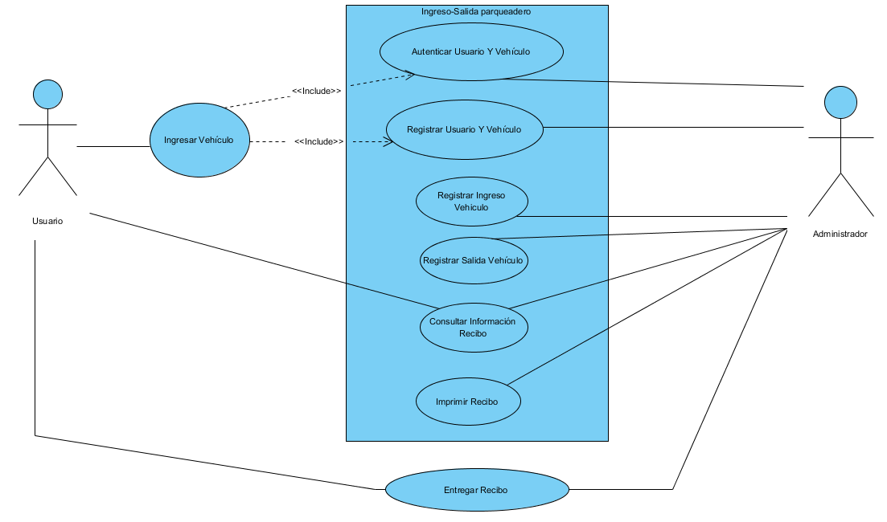
DIAGRAMA DE CASOS DE USO

Slide 34
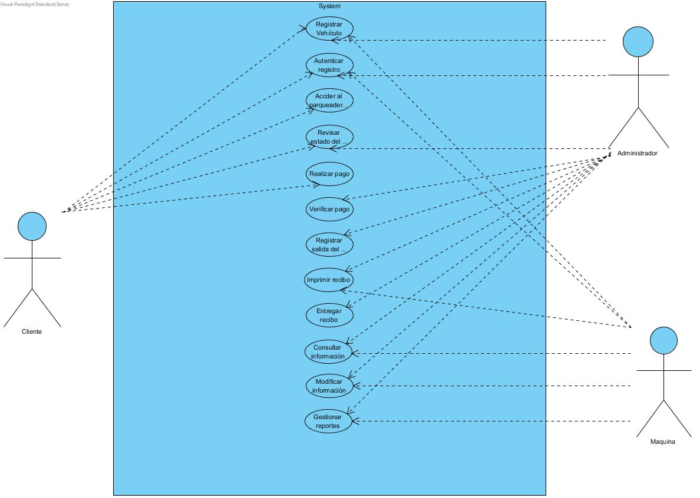
DIAGRAMA DE CASOS DE USO

Slide 35
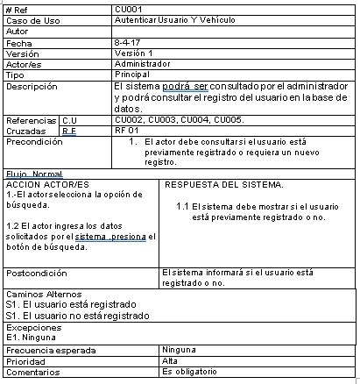
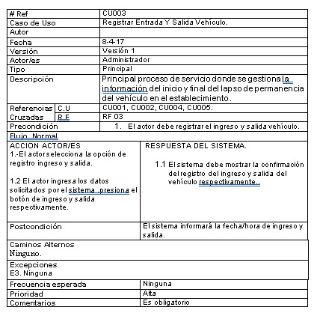
CASOS DE USO EXTENDIDO

Slide 36
MODELO ENTIDAD RELACION Y DICCIONARIO DE DATOS

Slide 37
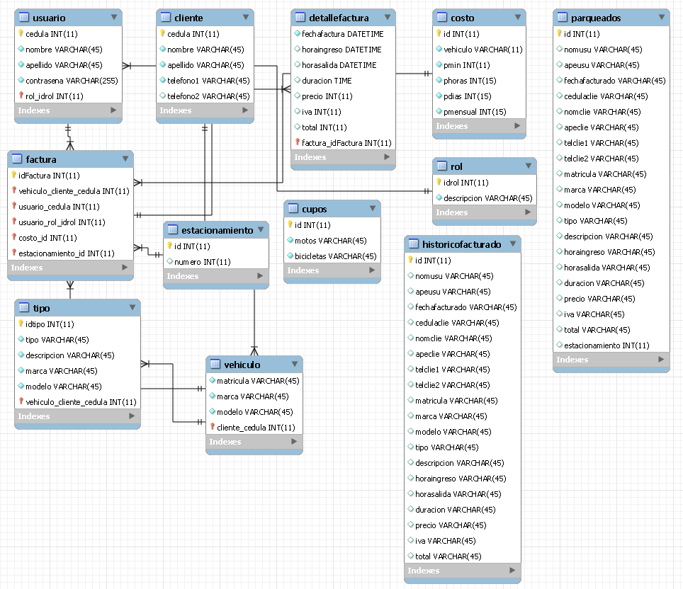
MODELO ENTIDAD RELACION

Slide 38
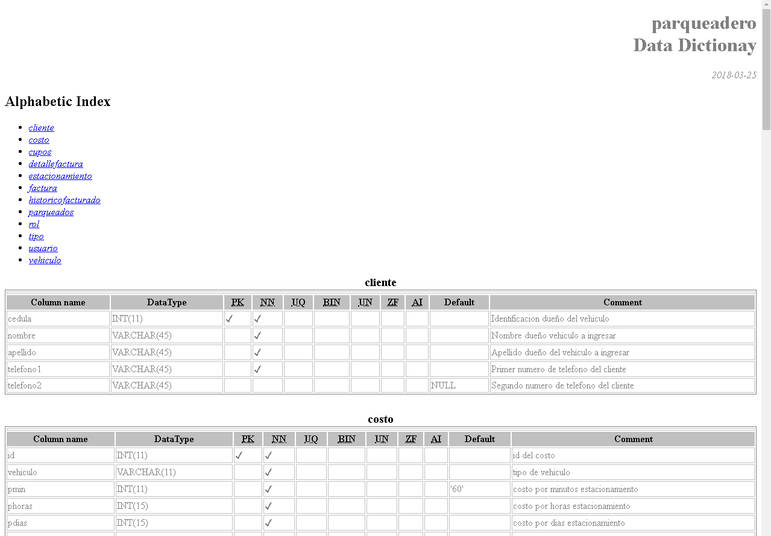
DICCIONARIO DE DATOS

Slide 39
DIAGRAMA GANTT

Slide 40
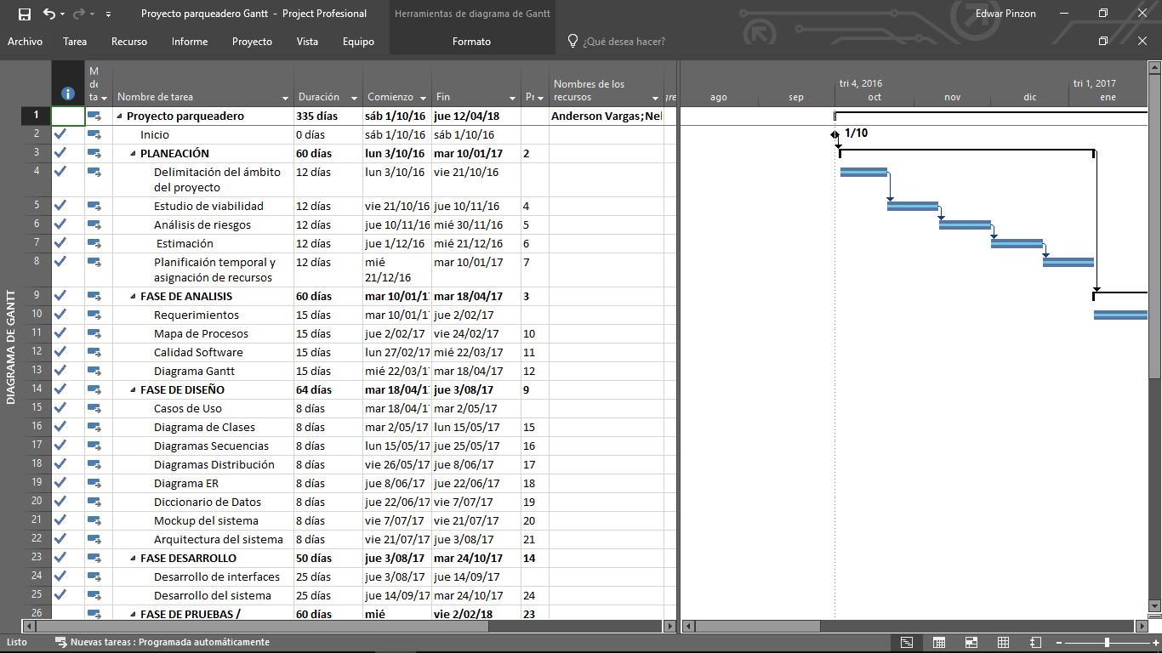
CRONOGRAMA

Slide 41
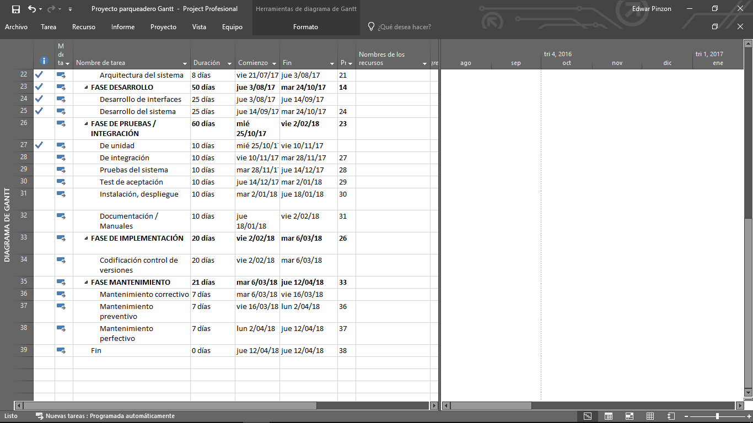
CRONOGRAMA, PRESUPUESTO E INFORME DE USO DE RECURSOS

Slide 42
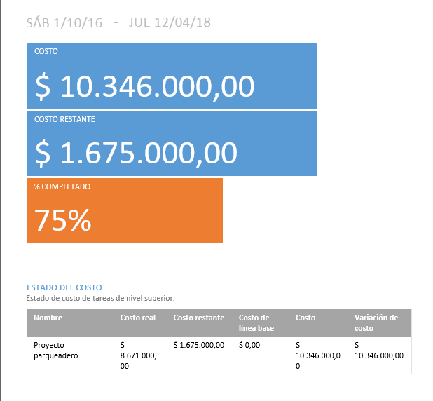
PRESUPUESTO E INFORME DE USO DE RECURSOS

Slide 43
DIAGRAMA DE CLASES Y DE DISTRIBUCION

Slide 44
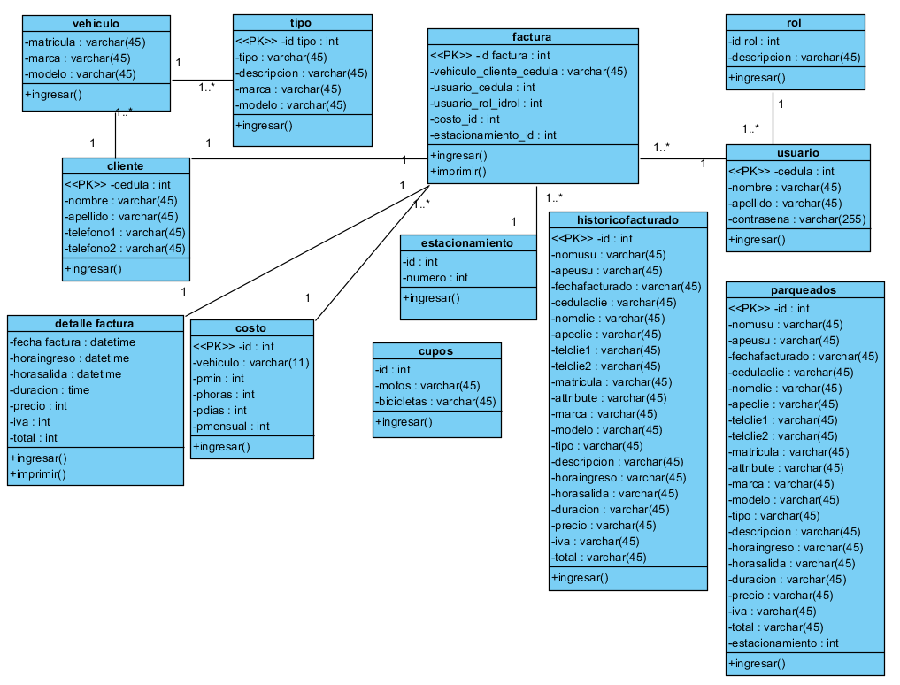
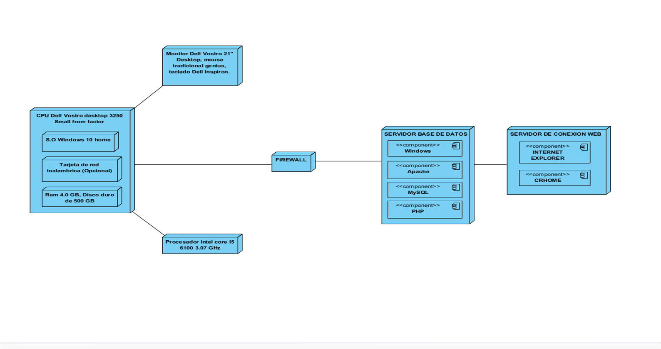
DIAGRAMA DE CLASES
DIAGRAMA DE DISTRIBUCION

Slide 45
PROTOTIPO DEL PROYECTO

Slide 46
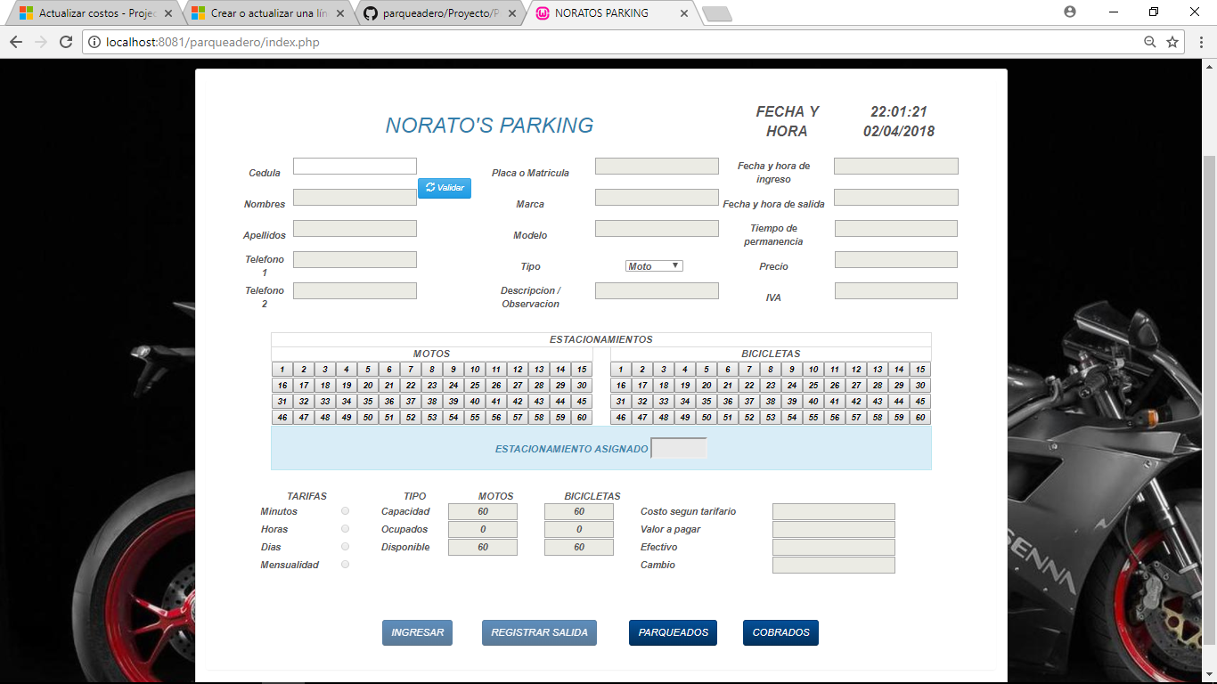

Slide 47
SISTEMA DE CONTROL DE VERSIONES

Slide 48
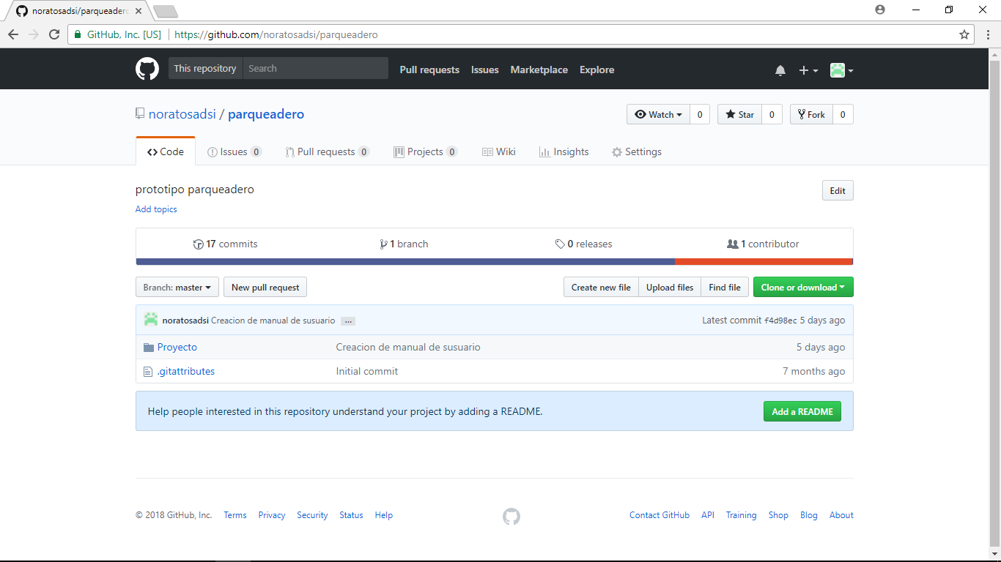
GITHUB

Slide 49
BASE DE DATOS

Slide 50
PROTOTIPO FUNCIONAL 60%

Slide 51
PRUEBAS DEL SOFTWARE

Slide 52
PRUEBA FUNCIONAL CAJA NEGRA
Id | Caso de Prueba | Descripción | Funcionalidad / Característica | Datos / Acciones de Entrada | Resultado Esperado | Resultado Obtenido | Estado
RF01 | Autenticar Usuario | El sistema recibe los datos del usuario el documento y la contraseña, para poder iniciar sesión | Los usuarios deberán identificarse para rectificar que se encuentran en la base de datos. | Registrar la sesión del usuario | Registra la sesión si el usuario y contraseña es correcto | Registra la sesión del usuario | Funciona correctamente
RF02 | Registrar usuario | El sistema recibe los datos del usuario para el registro en la base de datos cómo usuario o administrador | Los usuarios deberán registrarse en la base de datos para poder ser identificados junto a su vehículo | Registra los datos del usuario en la base de datos | Registra los datos del usuario correctamente | Registra los datos del usuario correctamente | Funciona correctamente
RF03 | Registrar entrada y salida | El sistema registra la entrada y salida de motos y bicicletas | El usuario podrá registrar la entrada y salida del vehículo y su respectivo usuario | Registra la entrada y salida de motos y bicicletas | Registra la entrada y salida de motos y bicicletas correctamente | Registra la entrada y salida de motos y bicicletas correctamente | Funciona correctamente
RF04 | Consultar información | El sistema muestra el costo y la duración por el tiempo estacionado de una moto o bicicleta | El sistema ofrecerá al usuario y al administrador información acerca del proceso y valor del servicio. | Se muestra la hora de entrada y salida, el costo y la duración del tiempo estacionado de una moto o bicicleta | Muestra la hora de entrada y salida, el costo y la duración | Muestra la hora de entrada y salida, el costo y la duración | Funciona correctamente
RF05 | Modificar la información de registro, facturación e ingreso del usuario. | El sistema permitirá al administrador modificar, ingresar, registrar, activar y desactivar la información. | El adninistrador podrá ingresar, modificar los datos cómo costos o cantidad de estacionamientos | Registra el cambio en los costos y en la cantidad de estacionamientos | Registra el cambio en el costo y la cantidad de estacionamiento y lo muestra en pantalla | Registra el cambio en el costo y la cantidad de estacionamiento y lo muestra en pantalla | Funciona correctamente
RF06 | Generar recibo | El sistema muestra el recibo de cada moto y bicicleta estacionada | El administrador podrá general el recibo de cobro de acuerdo al tiempo de permanencia del vehículo en el establecimiento. | Muestra el recibo de la moto o bicicleta seleccionada | Muestra el recibo de la moto o bicicleta seleccionada | Muestra el recibo de la moto o bicicleta seleccionada | Funciona correctamente
RF07 | Reporte de ingresos diarios | El sistema muestra un listado de ingresos de motos y bicicletas | Permite al administrador un acceso a la información relacionada con el ingreso sobre el servicio prestado diario. | Muestra un listado de ingresos de motos y bicicletas | Muestra los vehículos parqueados | Muestra los vehículos parqueados | Funciona correctamente
RF08 | Gestión de reportes | El sistema muestra un listado de vehiculos que han ingresado y salido del parqueadero | El sistema permitirá generar reportes de retroalimentación sobre las funciones y los servicios prestados al usuario. | Muestra los vehiculos parqueados y los que salieron del parqueadero | Muestra los vehiculos parqueados y los que salieron del parqueadero | Muestra los vehiculos parqueados y los que salieron del parqueadero | Funciona correctamente

Slide 53
MANUAL DE USUARIO

